Slide 1
KRONIKA ZÁKLADNÁ ŠKOLA V KOPRIVNICI
Školský rok 2012/2013

Slide 3
SEPTEMBER
Otvorenie školského roka
3.9.Slávnostné otvorenie začiatku školského roka
Pokračovanie v Mliečnej lige DANONE
21.9. Kino Bardejovské kúpele Doba ľadová 4
27.9. Športový deň

Slide 4
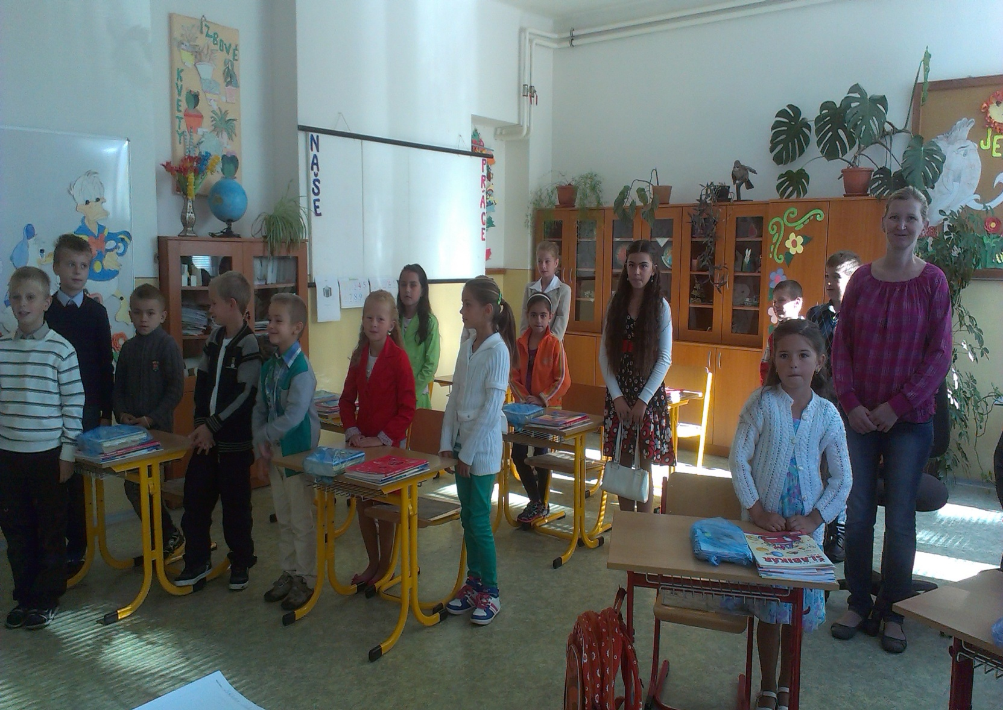

Slide 6
OKTÓBER
3.10. Výchovný koncert v sále KD
5.10. výstava drobnochovateľov v Stuľanoch
11.10. Cirkus v ZŠ
18.10. Deň s jeseňou -tekvice a šarkany

Slide 13
NOVEMBER
7.11. RÚVZ Bardejov prednáška – chrbtica
22.11. DAD Prešov – Polepetko
Karneval svätých

Slide 14
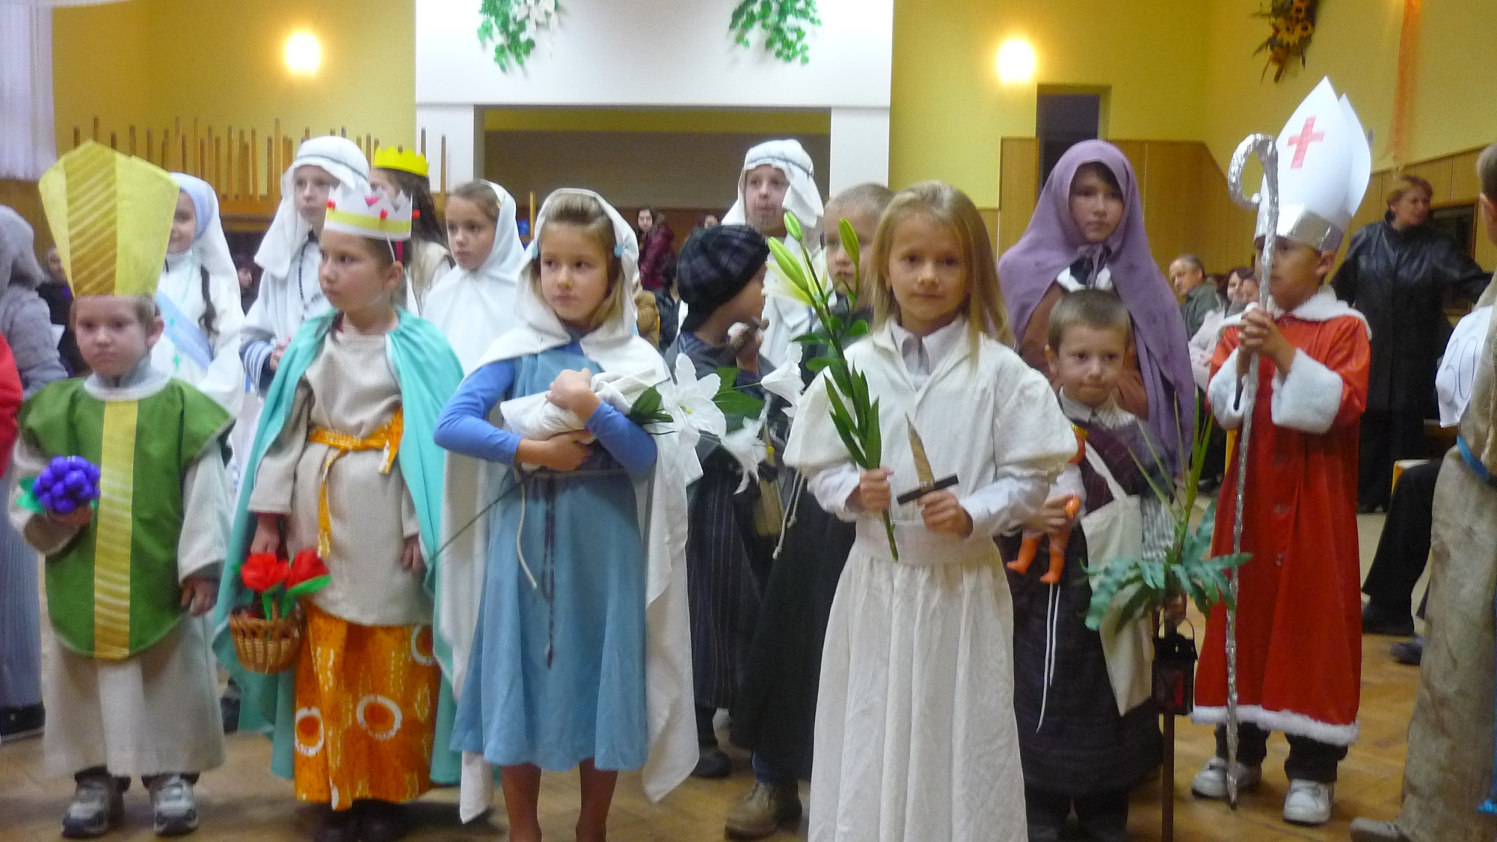

Slide 15
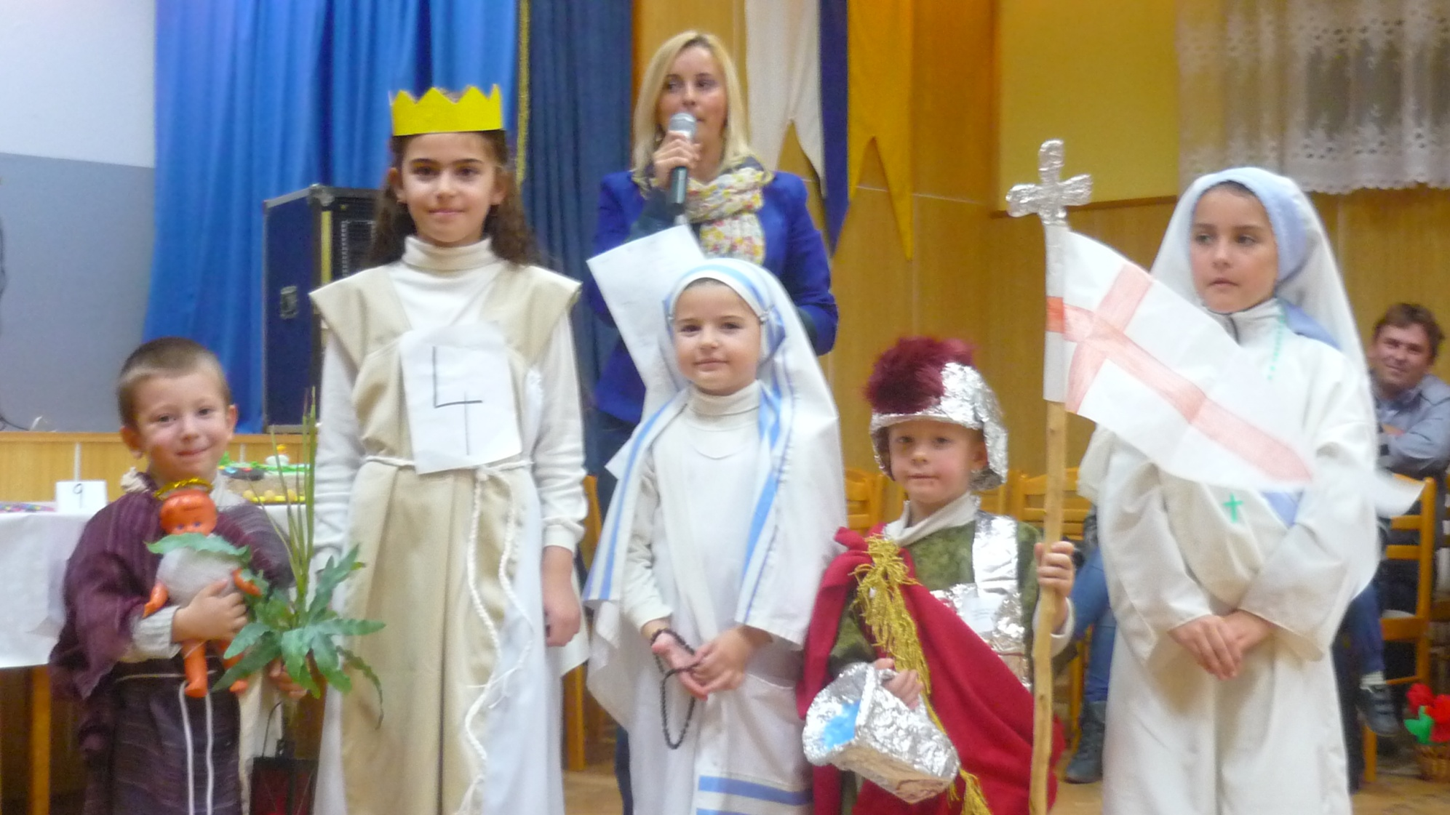

Slide 16
DECEMBER
16.12. Posedenie s Mikulášom
20.12. Pečenie vianočného pečiva – medovníky a vanilkové rožky
21.12. Posedenie s rodičmi pri jedličke

Slide 27
FEBRUÁR
6.2. Zápis do 1. ročníka
Karneval v sále KD a ŠKD

Slide 33
MAREC
Výchovný koncert v ŠKD

Slide 38
APRÍL
17.4. DJZ Prešov Popoluška
18.4. 2.5. Plavecký výcvik v ZŠ Raslavice
Vychádzka na jarné kvety

Slide 43
MÁJ
23.5. Dopravné ihrisko v Bardejove
Deň matiek
28.5. Deň s lastovičkou
31.5. Prvá školská olympiáda Deň detí

Slide 51
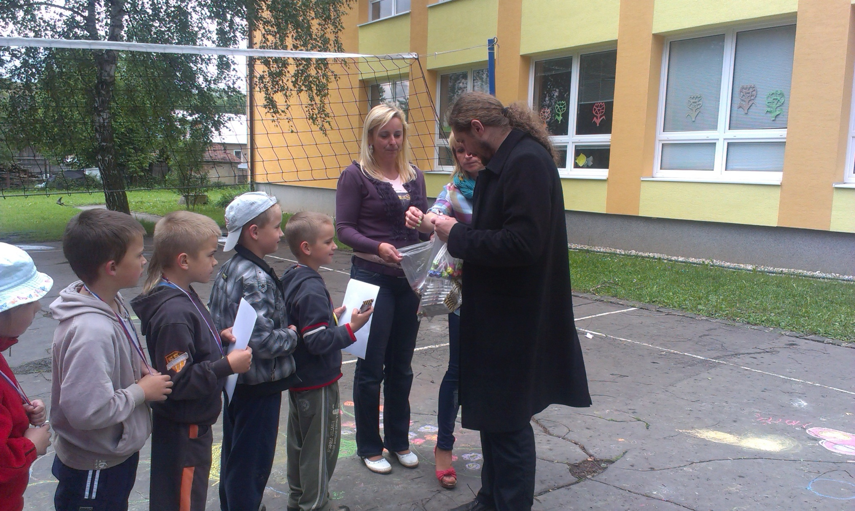

Slide 52
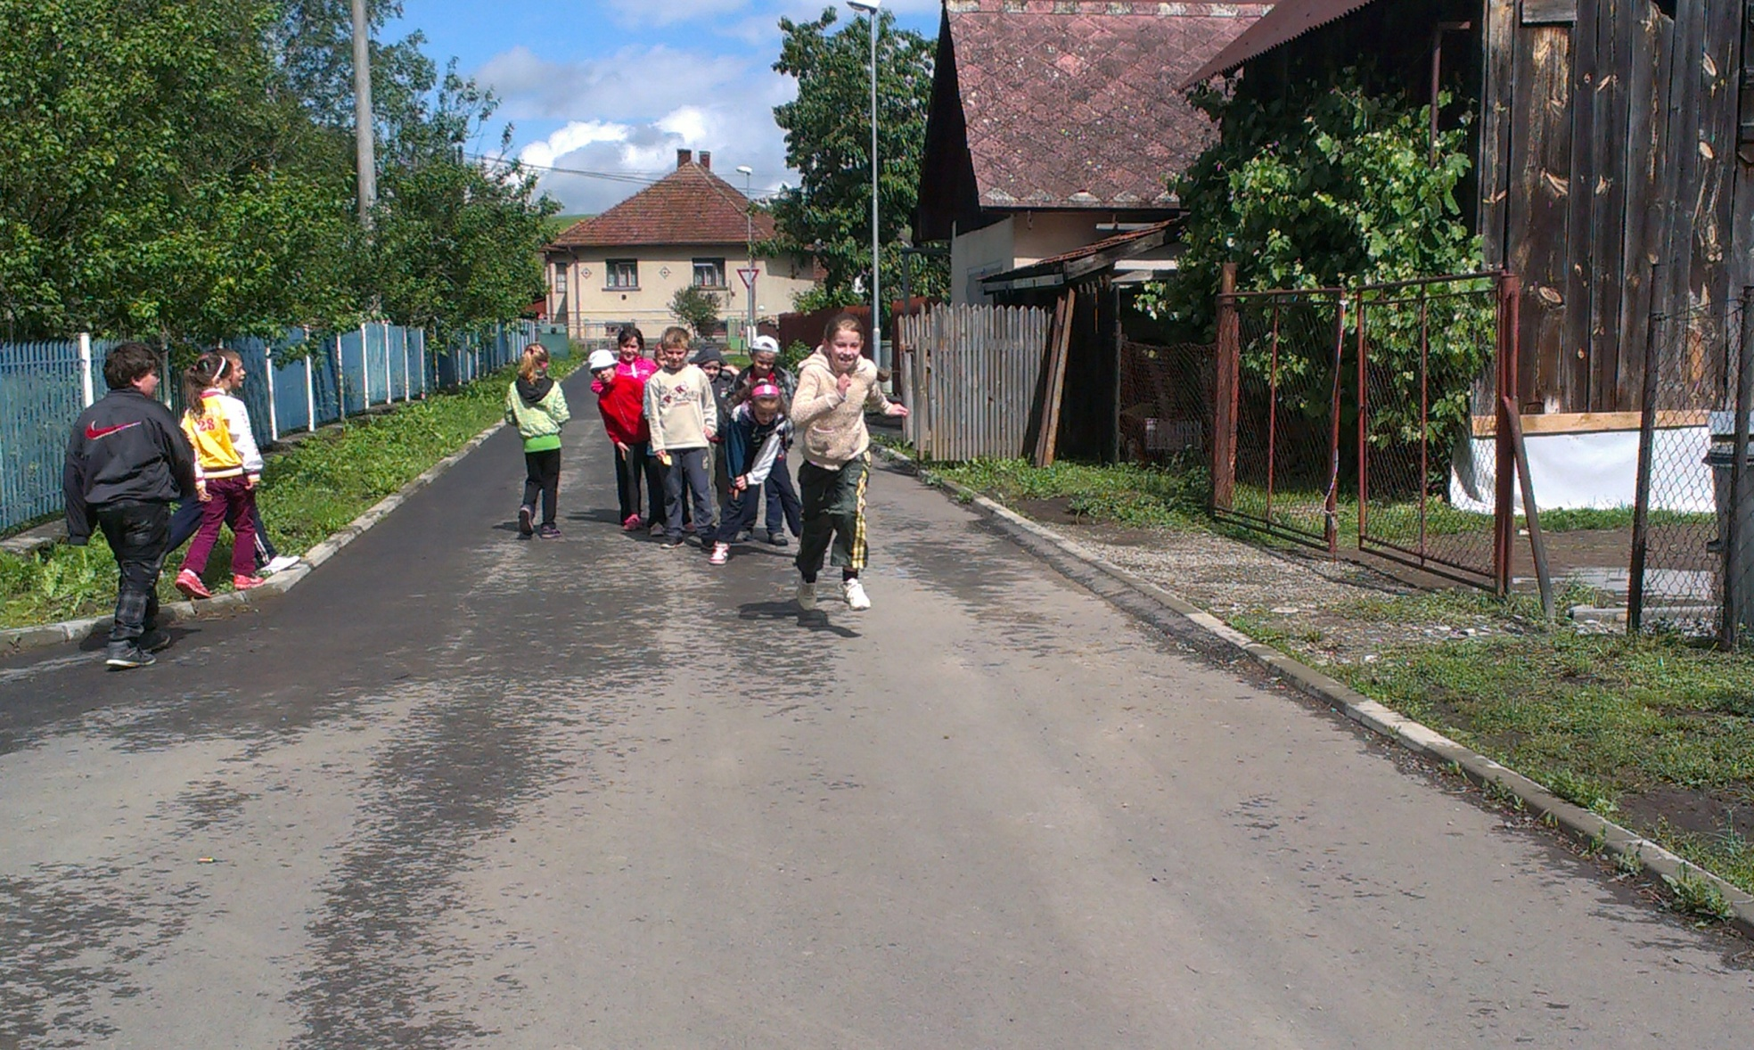

Slide 53
JÚN
5.6. Beseda s hasičmi
20.6. Noc v škole spojená s opekačkou s rodičmi
21.6. Športový deň
24.6. Vychádzka na letné kvety a jahody
27.6. Rozlúčka so štvrtákmi
-8.6. Slávnostné ukončenie školského roka a ďakovná svätá omša

Slide 56
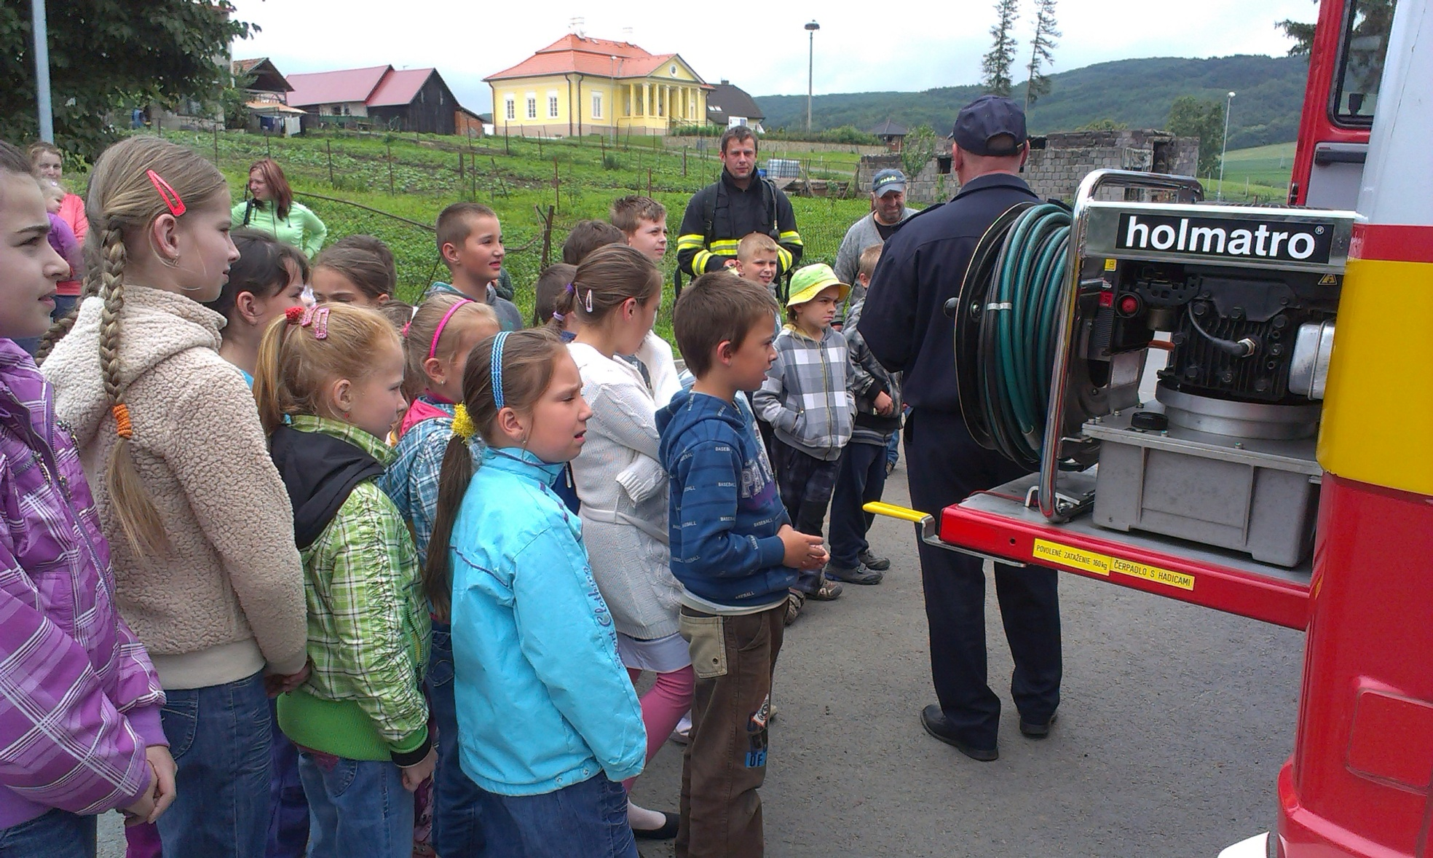

Slide 58
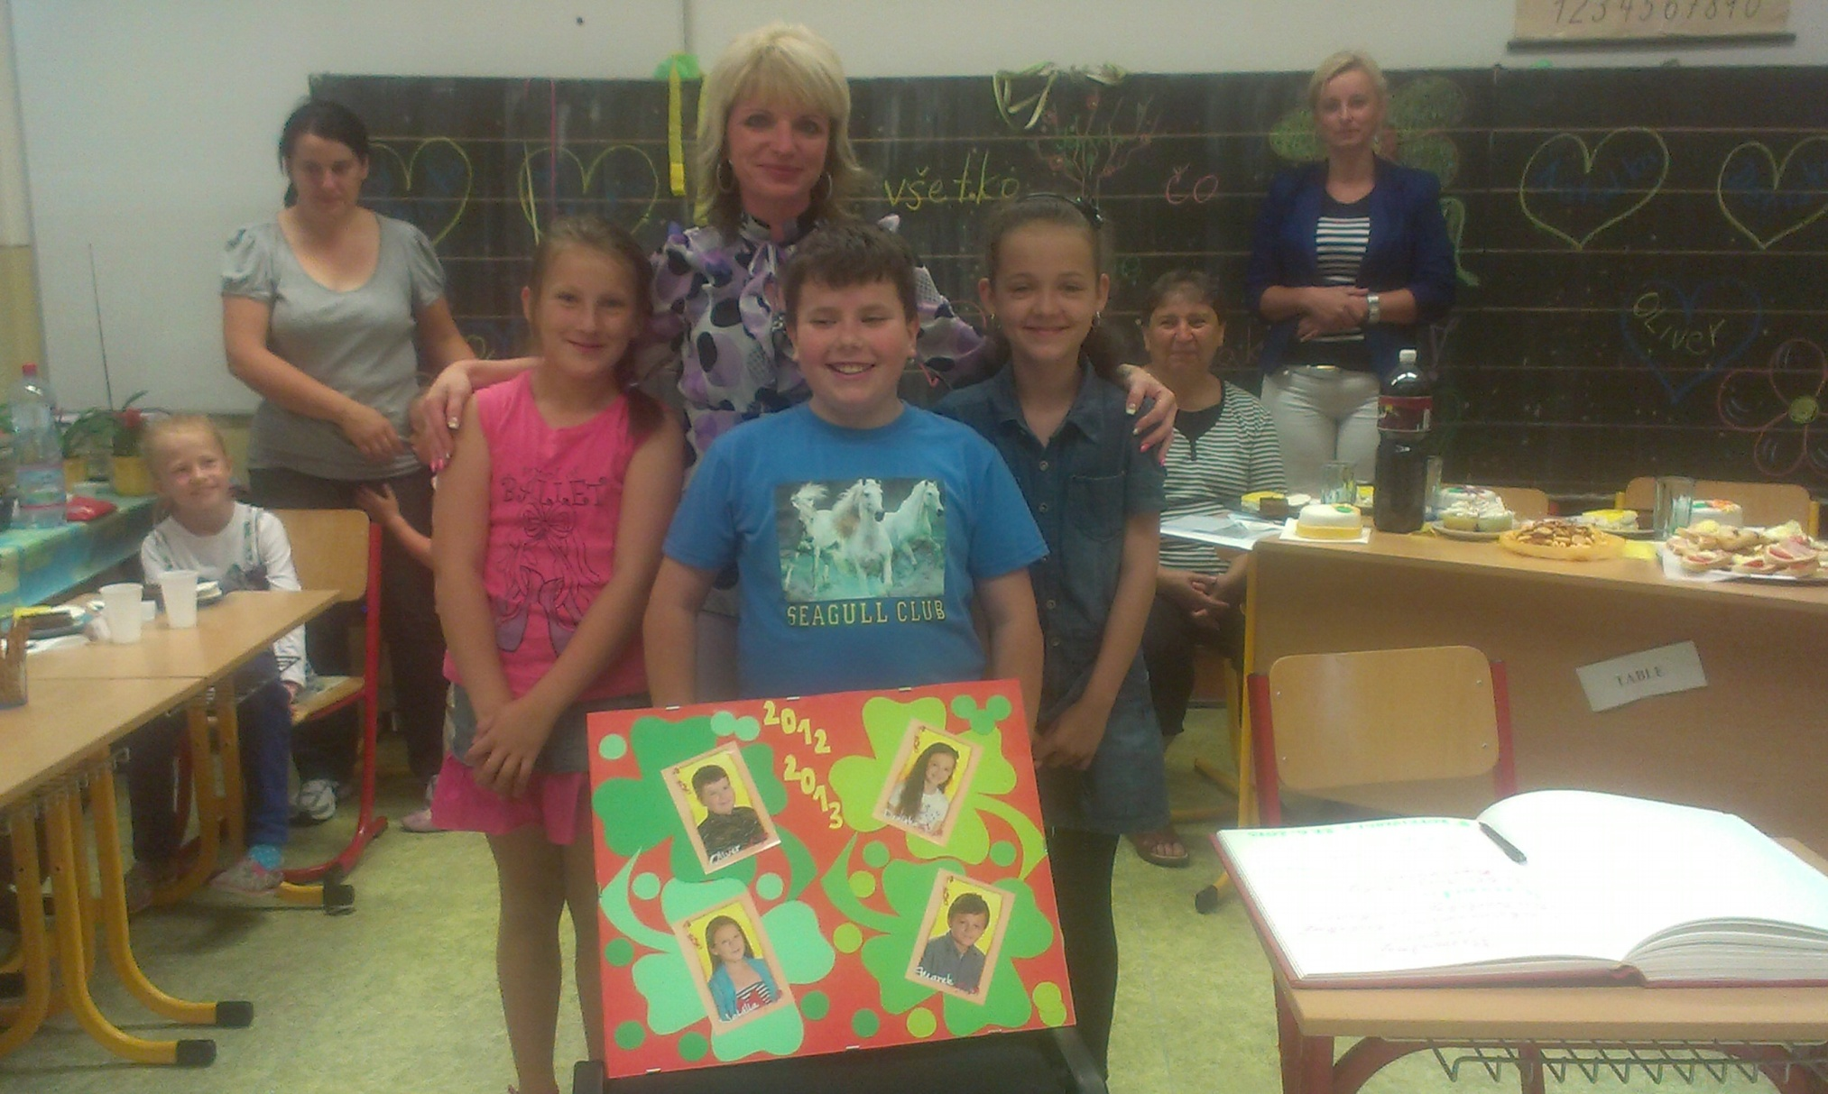

Slide 59
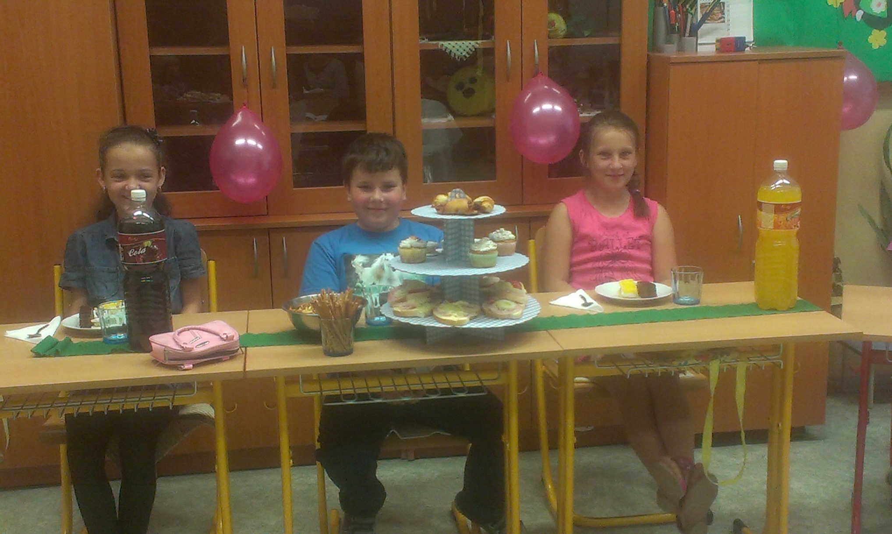

Slide 60
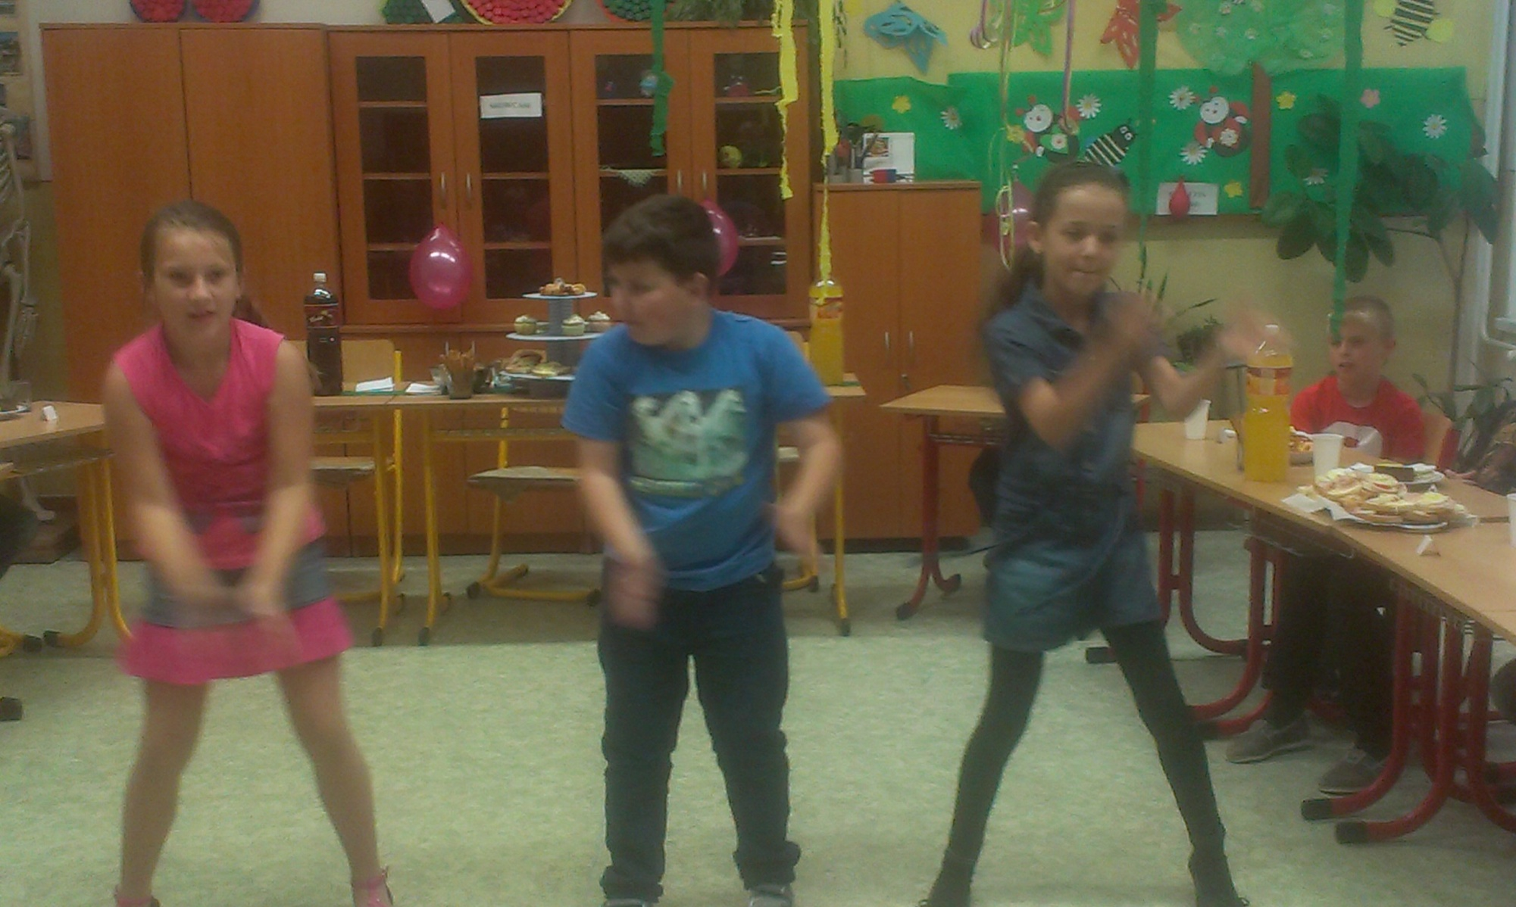

Slide 61
Ďakujeme za pozornosť

